Slide 1
Argumenteren en Overtuigen College 12: Strategisch manoeuvreren
Mila van Nieuwenhuizen (m.van.nieuwenhuizen@hum.leidenuniv.nl)

Slide 2
Vandaag
Strategisch manoeuvreren
Opdrachten
Extra oefening argumentatiestructuur
Informatie tentamen

Slide 3



Slide 4
Argumentatietheorie
Dialectica
Logica
(deugdelijkheid)
(geldigheid)
Retorica
(effectiviteit)

Slide 5

Strategisch manoeuvreren
Dialectisch doel:
(Redelijk oplossen van het verschil van mening)
Retorisch doel:
(Effectief het standpunt doen accepteren)
Wordt er in elk betoog strategisch gemanoeuvreerd? Waarom wel/niet?

Slide 6
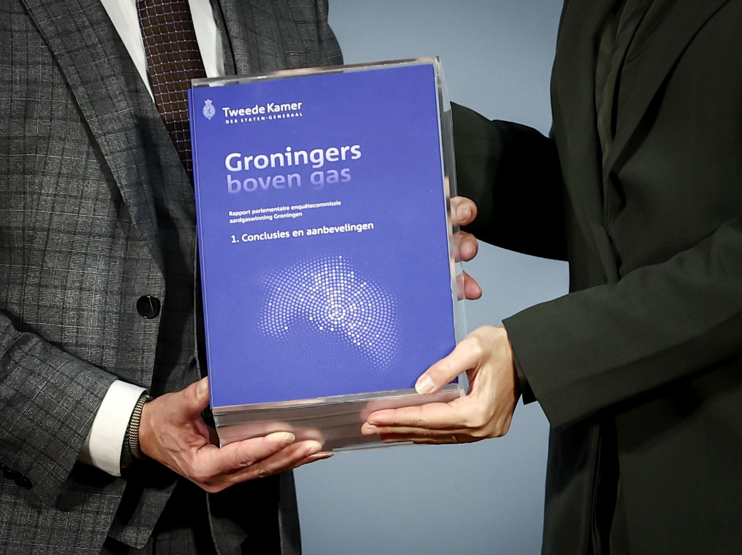
https://www.youtube.com/watch?v=r4Q8CqVChI8
Notes:
Video (vanaf 3:57-6:09): https://www.youtube.com/watch?v=r4Q8CqVChI8
Tekst: https://www.rijksoverheid.nl/documenten/toespraken/2023/04/25/toespraak-minister-president-rutte-bij-de-presentatie-van-de-kabinetsreactie-op-het-rapport-groningers-boven-gas

Slide 7
Dat zijn rauwe woorden, het zijn harde woorden, het zijn ook rake woorden. Het rapport staat er vol mee.
Het zijn ook de woorden en verhalen die ik zelf hoor, elke keer als ik hier ben. Dus heeft de enquêtecommissie gelijk als zij zegt dat de inwoners van het aardbevingsgebied in Groningen en Noord-Drenthe decennialang in de steek zijn gelaten, dat zij te weinig zijn gehoord en dat hun belangen ondergeschikt zijn gemaakt aan een financieel belang van Nederland.
Dat is de strekking van het enquêterapport en die onderschrijven we vandaag zonder reserve in de kabinetsreactie. De machine van de gaswinning denderde maar door en daardoor zijn niet alleen huizen, maar ook levens van mensen beschadigd.
Daarvoor bied ik vandaag namens het kabinet excuses aan – hier in Groningen. Waar anders?
Het enquêterapport is indringend en de aanbevelingen laten aan duidelijkheid niets te wensen over. Er is inderdaad sprake van een ereschuld. Daar kunnen en willen we niet omheen.
Manoeuvreert Rutte hier strategisch? Zo ja, hoe?

Slide 8
Dat zijn rauwe woorden, het zijn harde woorden, het zijn ook rake woorden. Het rapport staat er vol mee.
Het zijn ook de woorden en verhalen die ik zelf hoor, elke keer als ik hier ben. Dus heeft de enquêtecommissie gelijk als zij zegt dat de inwoners van het aardbevingsgebied in Groningen en Noord-Drenthe decennialang in de steek zijn gelaten, dat zij te weinig zijn gehoord en dat hun belangen ondergeschikt zijn gemaakt aan een financieel belang van Nederland.
Dat is de strekking van het enquêterapport en die onderschrijven we vandaag zonder reserve in de kabinetsreactie. De machine van de gaswinning denderde maar door en daardoor zijn niet alleen huizen, maar ook levens van mensen beschadigd.
Daarvoor bied ik vandaag namens het kabinet excuses aan – hier in Groningen. Waar anders?
Het enquêterapport is indringend en de aanbevelingen laten aan duidelijkheid niets te wensen over. Er is inderdaad sprake van een ereschuld. Daar kunnen en willen we niet omheen.
Dialectisch doel (redelijk blijven): erkennen van ernst en schuld
Retorisch doel (effectief zijn): eigen aandeel zo klein mogelijk maken
Notes:
Blauw: erkennen van Ernst en schuld. Geel: verkleinen eigen aandeel. Groen: nadruk op eigen rol in verandering.

Slide 9
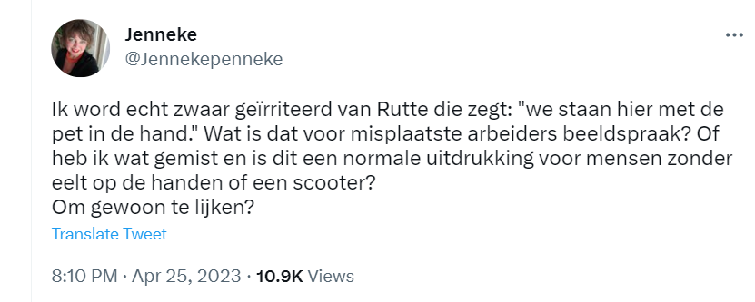
[…]
We staan hier met de pet in hand. We kunnen al het leed uit het verleden niet weg nemen. We kunnen niet terugdraaien wat sinds het begin van de aardgaswinning mis is gegaan.
Maar we zijn wel vastbesloten het anders te gaan doen. In nauw overleg met de mensen hier. En dat betekent een commitment van jaren, een aanpak voor een hele generatie. Wat in zestig jaar is misgegaan, is niet met een pennenstreek opgelost. En ook niet met een papieren kabinetsreactie.

Slide 10
Strategisch manoeuvreren
Strategisch manoeuvreren
Doelen
Aspecten
Drogredenen
Conventionele activiteitstypen
→ bepalen de ruimte waarin gemanoeuvreerd kan worden

Slide 11
Strategisch manoeuvreren
Dialectisch doel:
(Redelijk oplossen van het verschil van mening)
Retorisch doel:
(Effectief het standpunt doen accepteren)

Slide 12
Drie aspecten van strategisch manoeuvreren
Topisch potentieel
Verlangens van het auditorium
Presentatie-middelen

Slide 13
Strategisch manoeuvreren
Keuze uit het topisch potentieel
- topisch?

Slide 14
Strategisch manoeuvreren
Keuze uit het topisch potentieel
Topisch: ‘topos’ = ‘een vindplaats voor overtuigingsmiddelen’ (Aristoteles, Rhetorica)
Keuze uit alle mogelijke inhoud, nl. discussiezetten die een discussiant kan doen in die fase en op dat moment in de discussie:
- keuze bep. standpunt
- keuze type argument (bv. uit de standaardgeschilpunten)
- keuze wel of geen onderschikkend argument

Slide 15

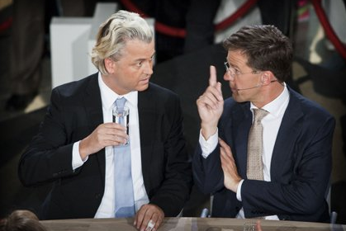
Strategisch manoeuvreren
Aanpassing aan het auditorium
Auditorium: het publiek (de antagonist(en) in verschil van mening)
Bijv. Verkiezingsdebat:
Primair publiek: het Nederlandse volk
Secondair publiek: Andere politici (zoals Wilders/Rutte in het plaatje hiernaast)

Slide 16
Strategisch manoeuvreren
Aanpassing aan het auditorium
Auditorium: het publiek (de antagonist(en) in verschil van mening)
Rekening houden met de:
Wensen
Voorkeuren
Vooronderstellingen
Verwachtingen

Slide 17
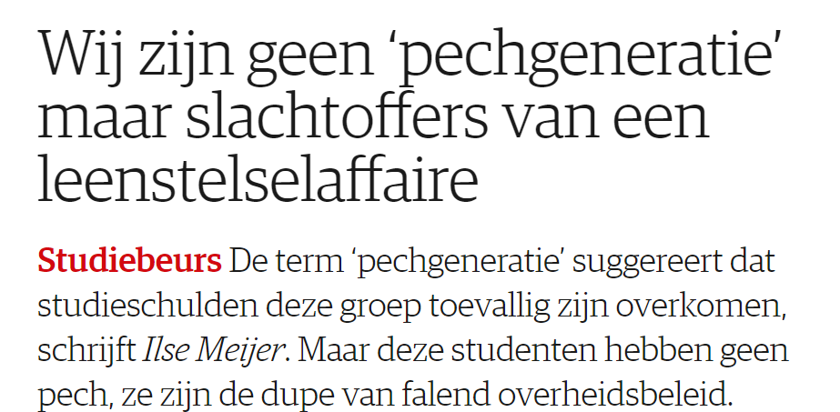
Strategisch manoeuvreren
Keuze uit presentatiemiddelen
Presentatiemiddelen: de wijze waarop discussiezetten worden gedaan (niet alleen stijlfiguren!)
Bijvoorbeeld:
‘Gewapende mannen /
terroristen /
vrijheidstrijders hebben
de grens bereikt’

Slide 18
Drie aspecten van strategisch manoeuvreren
Topisch potentieel
Verlangens van het auditorium
Presentatie-middelen
Zijn de aspecten van strategisch manoeuvreren gelijkwaardig? Leg uit.

Slide 19
Drie aspecten van strategisch manoeuvreren
Verlangens van het auditorium
Topisch potentieel
Presentatie-middelen
Zijn de aspecten van strategisch manoeuvreren gelijkwaardig? Leg uit.

Slide 20
Drie aspecten van strategisch manoeuvreren
Verlangens van het auditorium
Topisch potentieel
Presentatie-middelen
Wanneer de drie aspecten binnen een strategische manoeuvre en alle manoeuvres bij elkaar coherent en systematisch gecoördineerd zijn, is er sprake van een argumentatieve strategie.

Slide 21
Strategisch manoeuvreren
Dialectisch doel:
(Redelijk oplossen van het verschil van mening)
Retorisch doel:
(Effectief het standpunt doen accepteren)
Wat gebeurt er als een discussiant alleen oog heeft voor zijn retorische doel? En voor zijn dialectische doel?

Slide 22
Strategisch manoeuvreren & drogredenen
Retorisch doel:
(Effectief het standpunt doen accepteren)
Dialectisch doel:
(Redelijk oplossen van het verschil van mening)

Slide 23
Strategisch manoeuvreren & drogredenen
Drogreden is een ‘ontsporing’ van strategisch manoeuvreren
Overtreding van een discussieregel
Wordt begaan in een strategische manoeuvre die de overtreding van de discussieregel kan maskeren.
Waarom worden drogredenen niet altijd goed opgemerkt door discussianten?

Slide 24
Strategisch manoeuvreren & drogredenen
Drogreden is een ‘ontsporing’ van strategisch manoeuvreren
Overtreding van een discussieregel
Wordt begaan in een strategische manoeuvre die de overtreding van de discussieregel kan maskeren.
Presumptie van redelijkheid: discussianten gaan uit van elkaars redelijkheid.
Drogredelijke en redelijke argumentatie ‘zijn uit hetzelfde hout gesneden’ → continuüm tussen drogreden en redelijk argument
Waarom worden drogredenen niet altijd goed opgemerkt door discussianten?

Slide 25
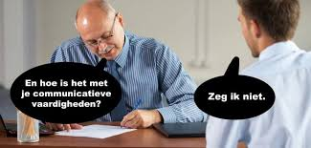

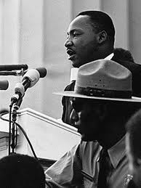
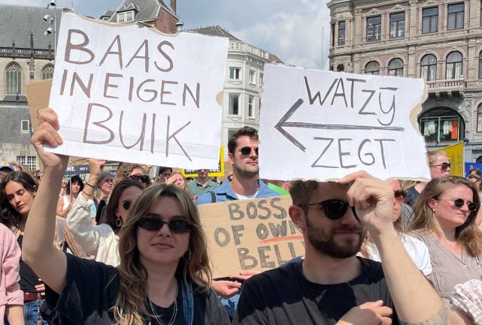
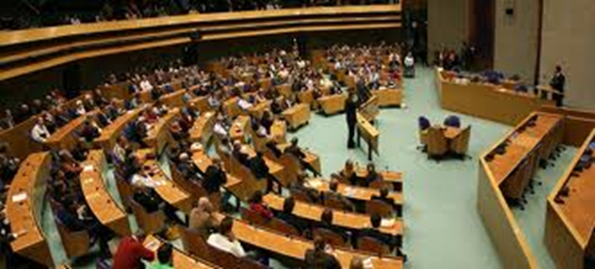
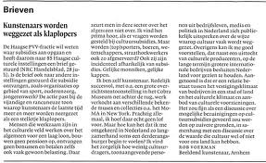

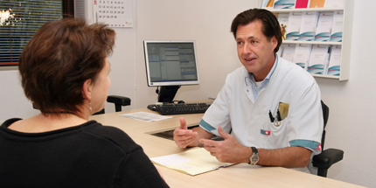
Conventionele activiteitstypen
Welke keuzes mogelijk zijn, hangt af van de context, situatie, activiteit waarin gediscussieerd wordt.

Slide 26
Conventionele activiteitstypen
Activiteitstype: communicatieve praktijk afgestemd op institutionele behoeften van een bepaald domein.
Conventies, regels en rollen beïnvloeden communicatie en bepalen welke strategische manoeuvres wel of niet mogelijk zijn.

Slide 27
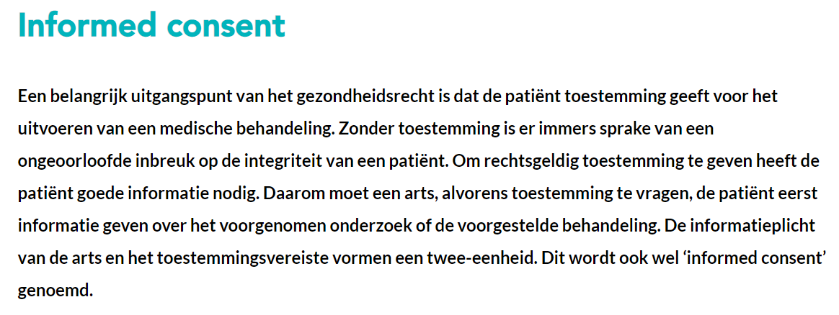
Conventionele activiteitstypen
Case study: medisch consult

Slide 28
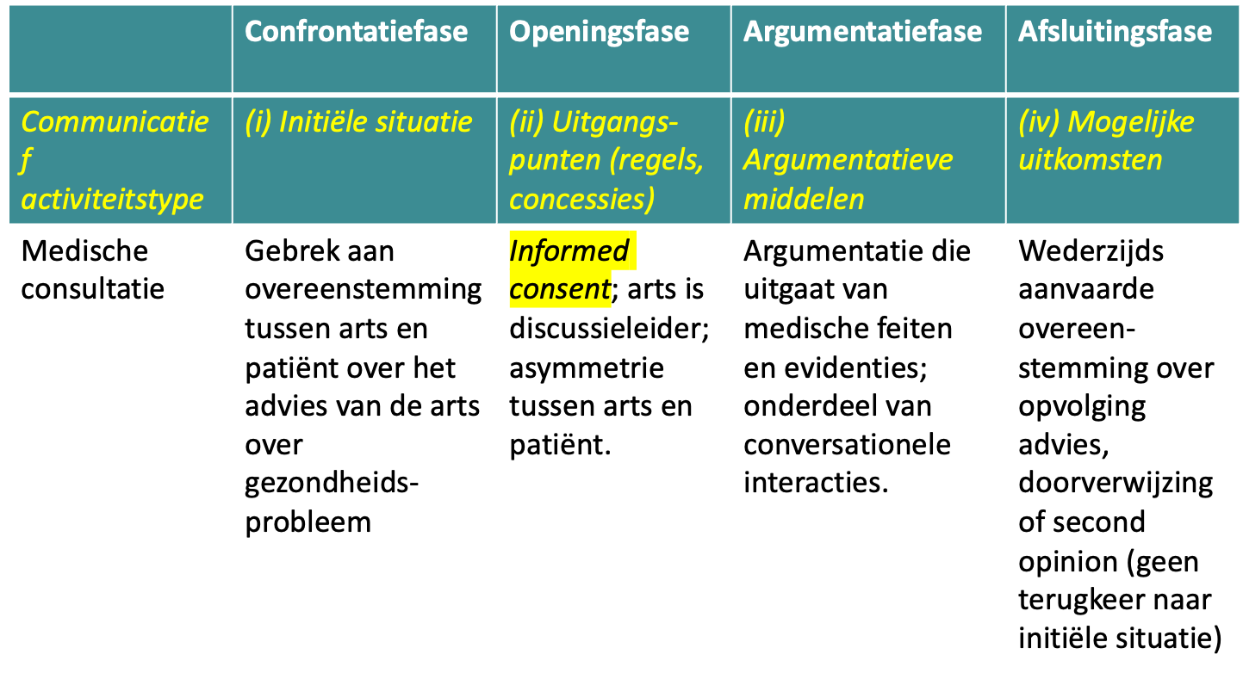
Conventionele activiteitstypen
Case study: medisch consult
///

Slide 29
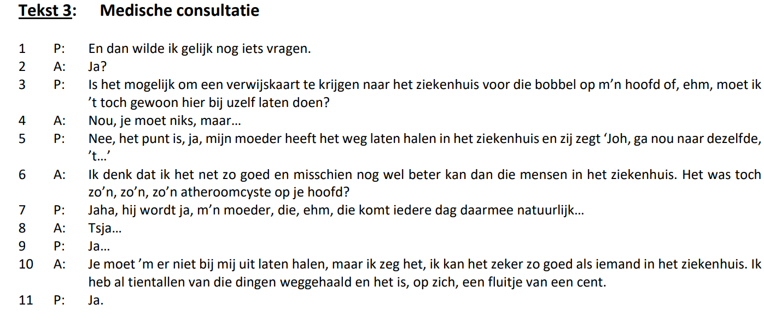
Conventionele activiteitstypen
Case study: medisch consult

Slide 30
Conventionele activiteitstypen
Case study: medisch consult

Slide 31
Conventionele activiteitstypen
Case study: medisch consult
Informed consent leidt tot strategisch manoeuvreren door de arts:
De arts heeft als standpunt ‘Je kunt het beste je atheroomcyste bij mij weg laten halen’.
De arts manoeuvreert strategisch door dit standpunt impliciet te laten en te benadrukken dat de patiënt nergens toe verplicht is.
Met zijn argumenten voert de arts echter strategisch de druk bij de patiënt op om toch de cyste bij hem weg te laten halen (en niet in het ziekenhuis).

Slide 32
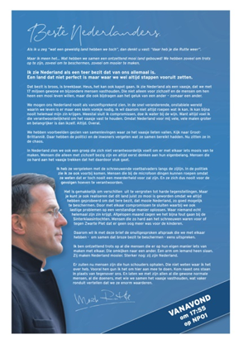
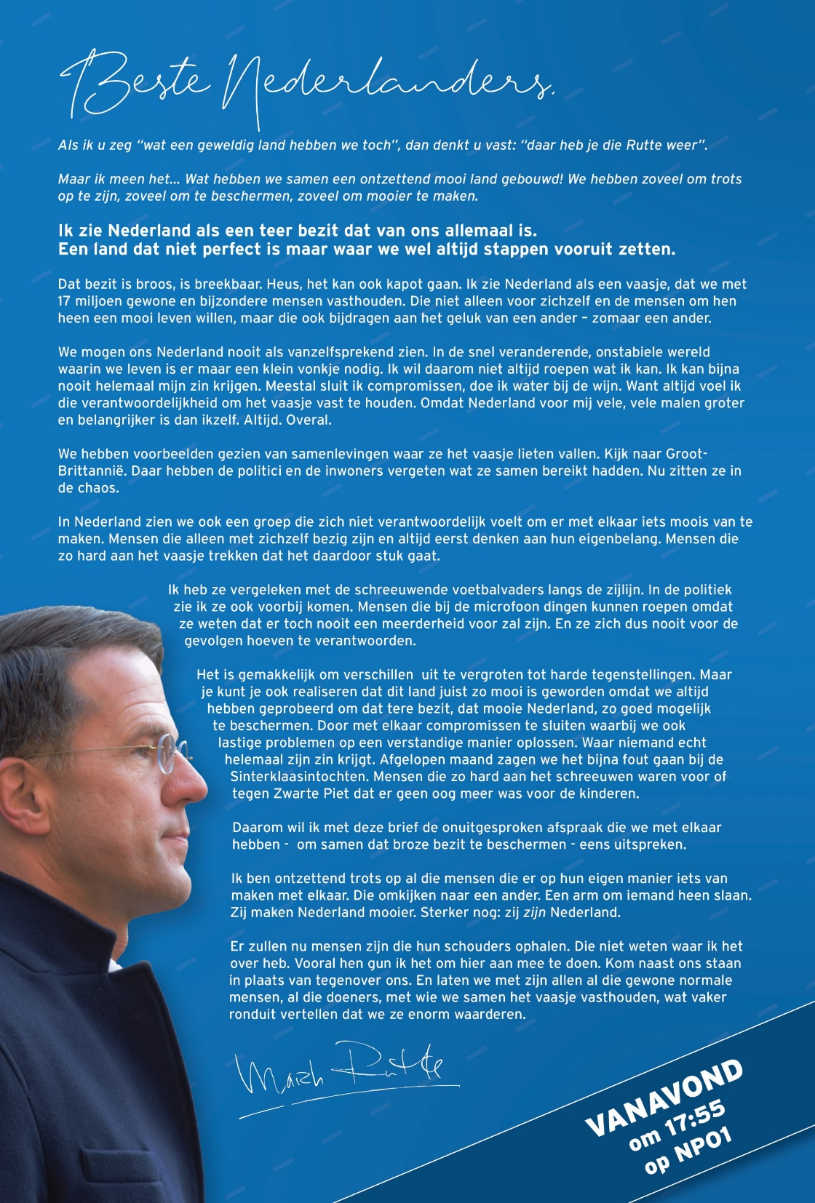
Opdracht brief Rutte
0. Actietype?
Standpunt?

Slide 33
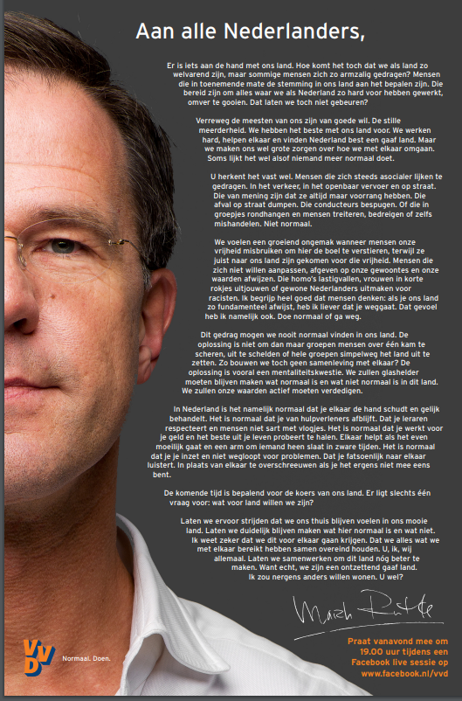
Opdracht brief Rutte
0. Actietype?
Standpunt?

Slide 34
Opdracht brief Rutte
0. Actietype?
Standpunt?
Stem op mij/ op de VVD

Slide 35
Opdracht brief Rutte
0. Actietype?
Standpunt?
Verschil van mening?

Slide 36
Opdracht brief Rutte
0. Actietype?
Standpunt?
Verschil van mening?
Niet-gemengd enkelvoudig (lezers zijn twijfelende antagonist)

Slide 37
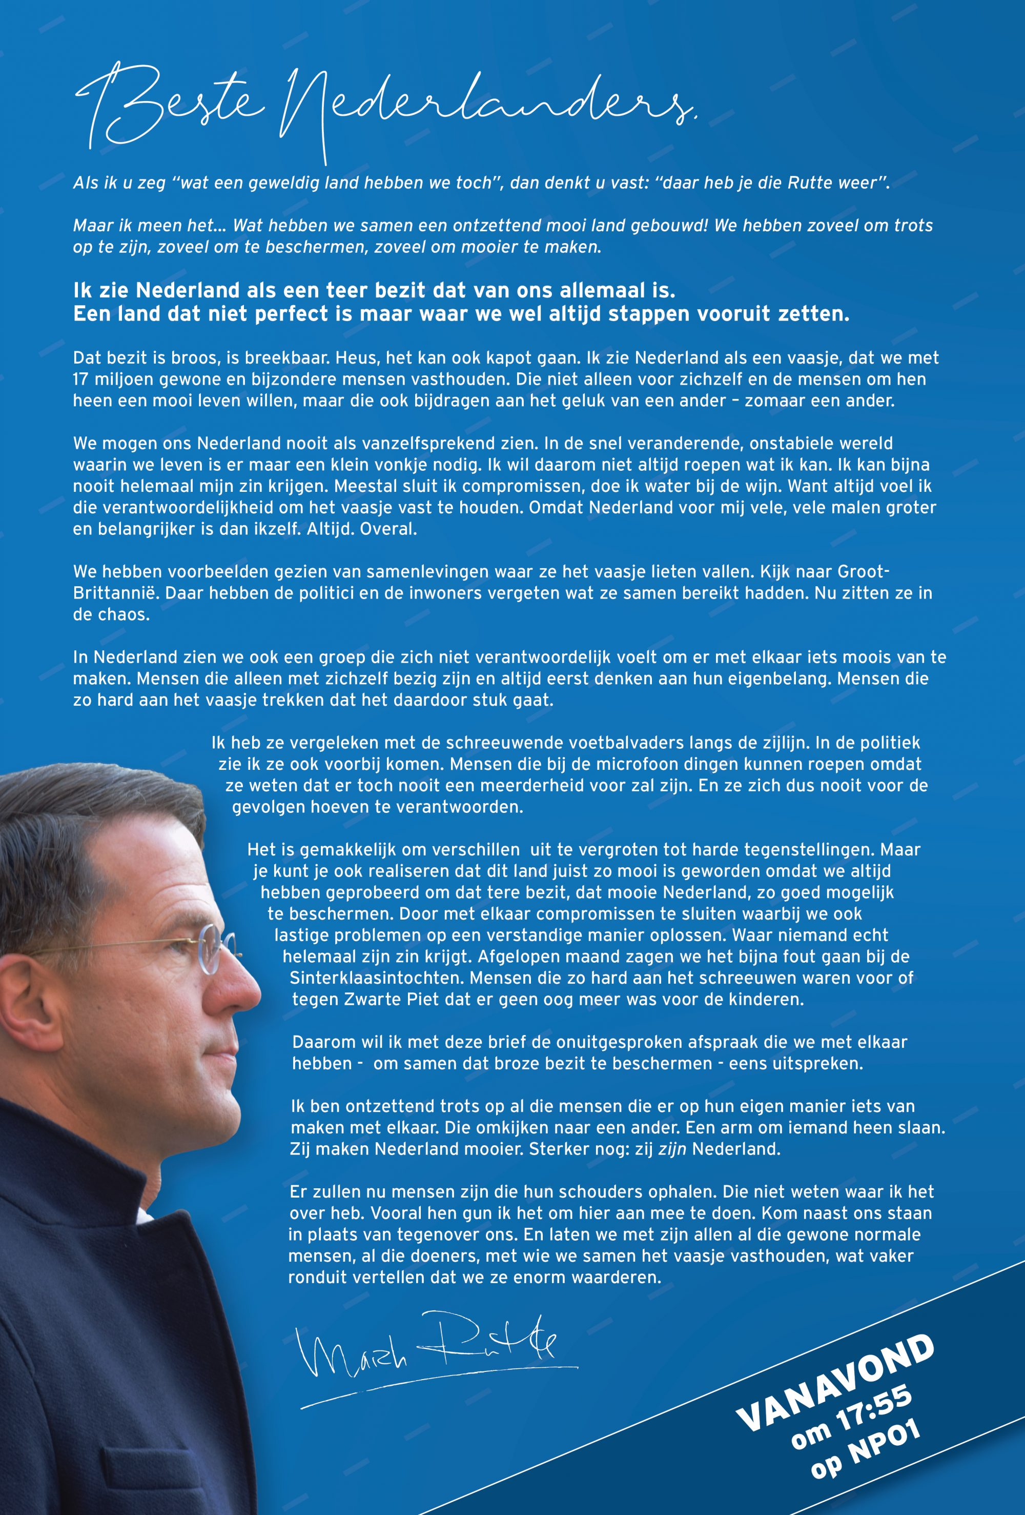
Opdracht brief Rutte
3. Aanpassingen aan publiek?

Slide 38
Opdracht brief Rutte
3. Aanpassingen aan publiek?

Slide 39
Opdracht brief Rutte
4. Strategische keuze uit topisch potentieel?
Strategisch omdat:
Andere politici staan ‘langs de zijlijn’ en nemen geen verantwoordelijkheid;
Suggereert dat Rutte/VVD wel daadkrachtig en verantwoordelijk is;
Impliciet laten van andere politici geeft de lezer ruimte om zelf in te vullen (bv. Wilders of Klaver)

Slide 40
Opdracht brief Rutte
5. Presentatiemiddelen?

Slide 41
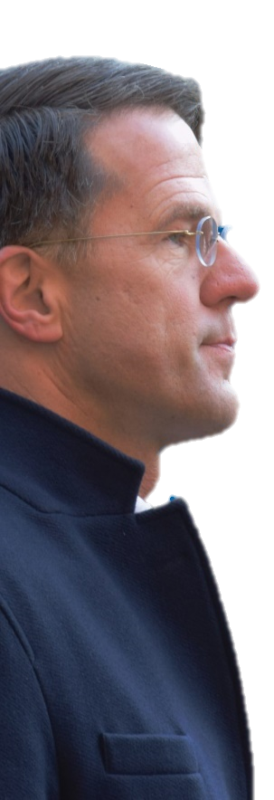
Opdracht brief Rutte
Presentatiemiddelen?
De metafoor/vergelijking van het vaasje – broos, breekbaar, dat we met z’n allen vasthouden
Anticipatie (‘als ik zeg:…, dan denkt u vast:…’)
Aanspreking (‘beste Nederlanders’, ‘dan denkt u vast’)
Exclamatie (‘Wat hebben we samen een ontzettend mooi land gebouwd!’)
Anaforen (‘zoveel … , zoveel … , zoveel’; ‘mensen die…’,)
Antitheses (‘Maar ik meen het’, ‘maar die ook willen bijdragen’, &c)
Hyperbool (‘Altijd. Overal’); amplificatie (‘ontzettend trots’)
Repetitie (‘vele, vele malen’)
Inclusief wij
Alliteraties (‘met elkaar iets moois van te maken’, ‘broze bezit te beschermen’)
Perifrase (‘dat tere bezit, dat mooie Nederland’)
Sententie (‘Kom naast ons staan in plaats van tegenover ons’)

Slide 42
Opdracht brief Rutte
Bonusvraag:
Hoe zou je Ruttes argumentatieve strategie(ën) in deze tekst typeren?

Slide 43
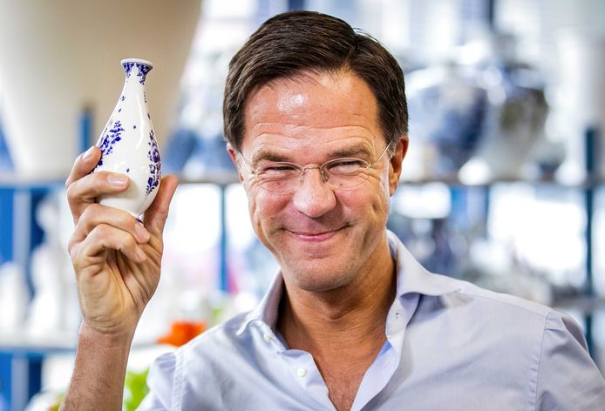
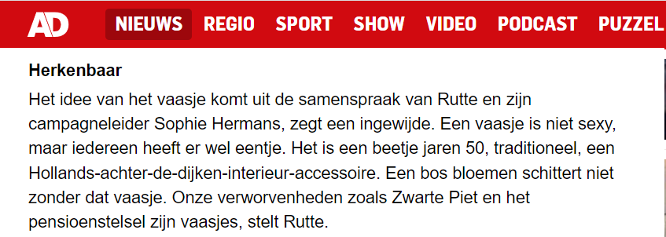
Geslaagde metafoor?
Notes:
https://www.youtube.com/watch?v=YJ6KsiIlo2k

Slide 44
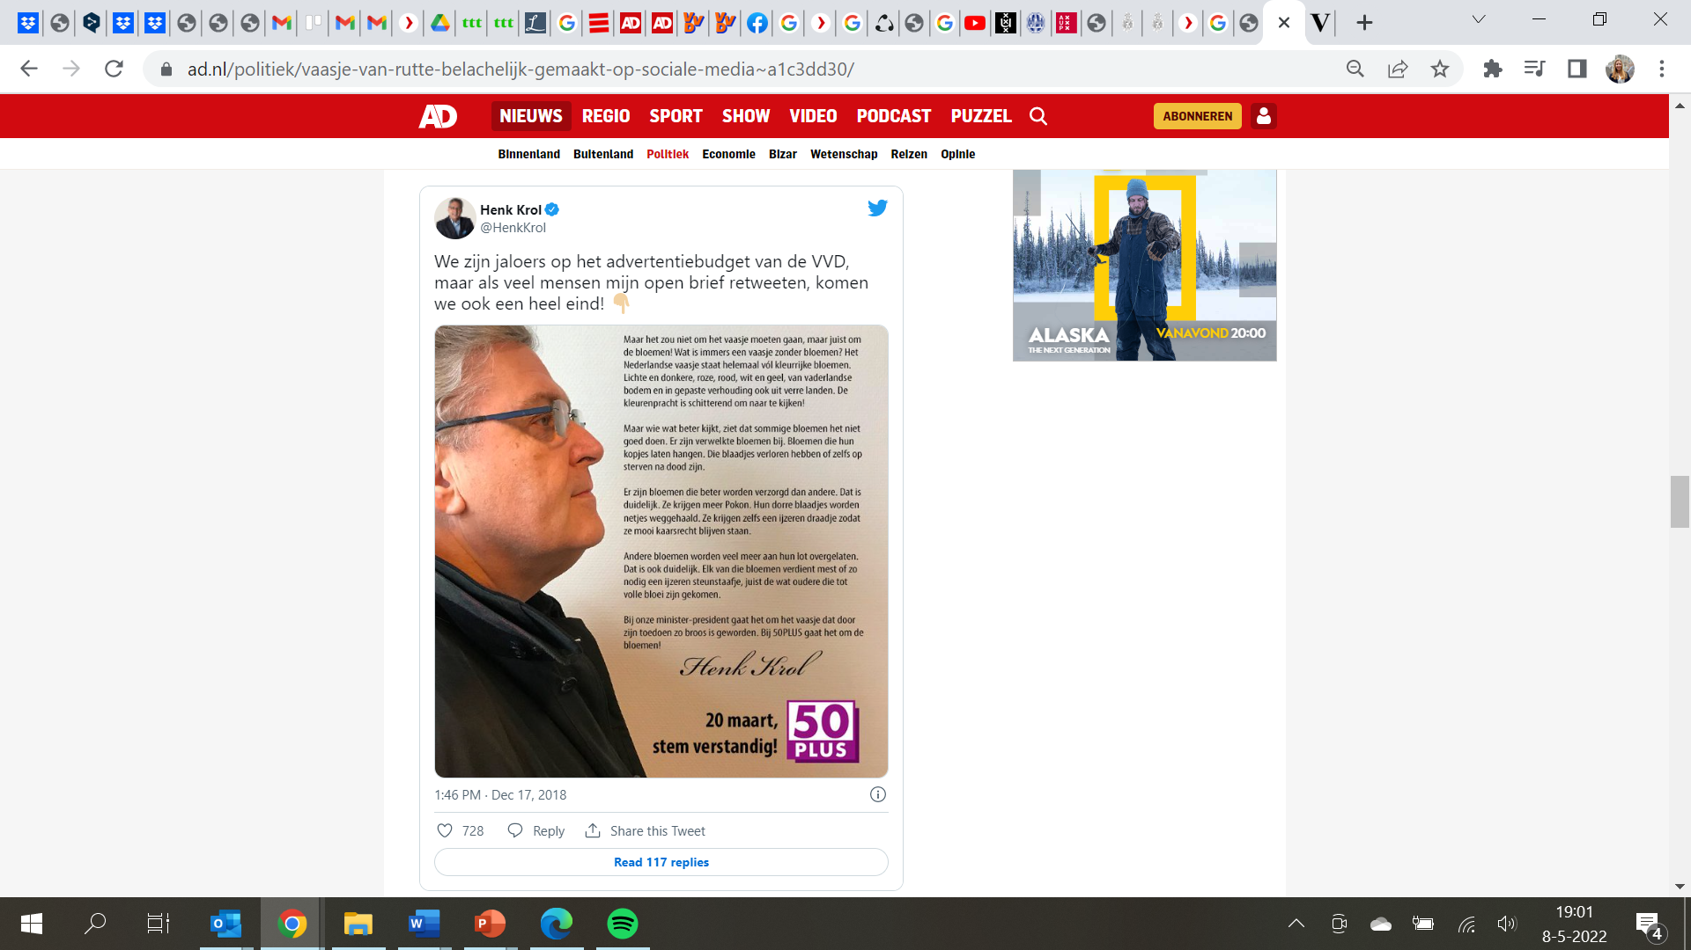
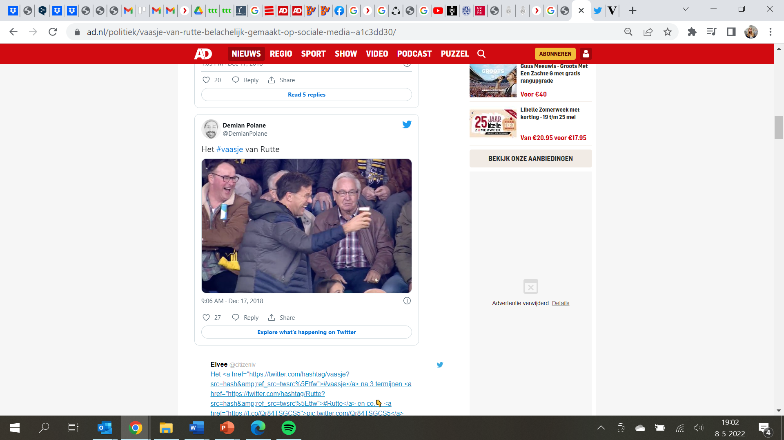
Geslaagde metafoor?

Slide 45
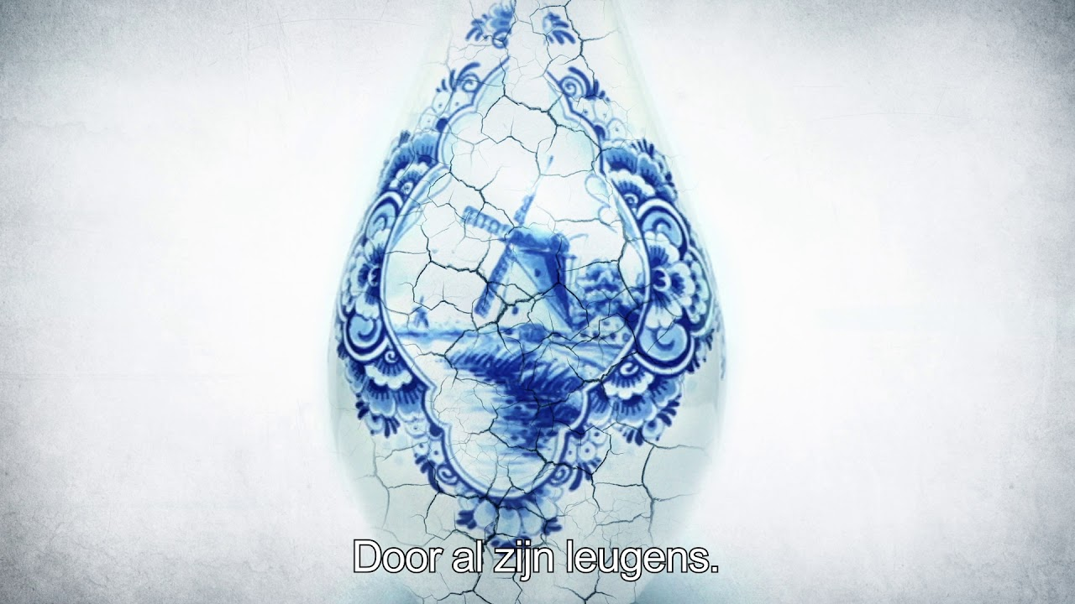
Geslaagde metafoor?
https://www.youtube.com/watch?v=LpuvjKLOLDo
Notes:
https://www.youtube.com/watch?v=LpuvjKLOLDo

Slide 46
Extra oefening: argumentatiestructuur
Lees de tekst ‘Burgerrecensenten’ voegen zeker iets toe en maak een argumentatiestructuur
1
1.1
1.1.1
1
1.1a 1.1b
1
1.1 1.2

Slide 47
Extra oefening: argumentatiestructuur
1. Burgerrecensenten voegen wel iets toe.
1.1a Zij hebben in korte tijd een aantal podia gecreëerd waar de liefde voor lezen en literatuur een hoofdrol speelt.
1.1b Deze podia hebben een meerwaarde.
1.1b.1 Ze stimuleren (jonge)mensen tot lezen en tot nadenken over literatuur.
1.2 Webrecensenten bieden wat professionele boekbesprekers niet kunnen bieden: een frisse blik.
1.2.1a Zonder dat zij weten... bespreken zij puur de boeken die ze onder ogen krijgen.
1.2.1b Zij lopen niet al jaren de literaire feestjes af en prikken niet wekelijks een vorkje met de een of andere leuke schrijfster. (eventueel los)
1.2.1c Het kan hun niets schelen dat Kluunoveral wordt neergesabeld en ze doen lekker waar ze zelf zin in hebben. (eventueel los)

Slide 48
Na dit college…
Kun je vanuit pragma-dialectisch oogpunt discussiezetten analyseren en beoordelen (argumentatiestructuren, -schema’s, logische geldigheid, kritische vragen, drogredenen);
Kun je deze discussiezetten ook in een retorische context plaatsen (genre, ordening, overtuigingsmiddelen, stijlfiguren, stijldeugden)
En weet je aan te geven in hoeverre een dialectische en retorische benadering verenigbaar zijn (redelijkheid, effectiviteit, strategisch manoeuvreren).
(Kun je de theorie toepassen op je eigen praktijk)

Slide 49
Tentamen (30 mei 13.00-15.00)
Tentamen in Lipsius 011;
Getoetst wordt de stof van colleges 1 t/m 12!
Je krijgt een tekst (c. 1,5-2 A4’tje) met vragen, over bijvoorbeeld:
Type verschil van mening en discussierollen
Retorische delen van de redevoering, dialectische discussiefasen
Standpunt en bijbehorend genre, standaardgeschilpunten
Stijlfiguren, drogredenen en discussieregels
Aspecten van strategisch manoeuvreren
&c.
Telt voor 67% mee (eerste tentamen voor 33%);
Indien het eindcijfer onvoldoende is, hertentamen over de gehele stof (20 juni).

Slide 50
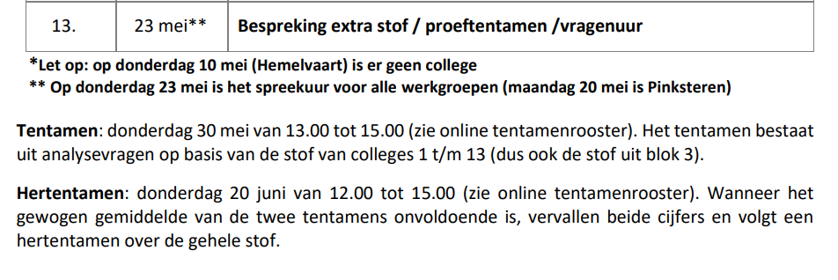
Volgende week donderdag (23 mei)
Optioneel vragenuur en/of bespreken extra oefenstof en proeftentamen voor wie wil. Van 11.15-14.00 in Huizinga 0.26 (alle groepen). Laat ons van tevoren even per mail weten of je komt en of je specifieke vragen hebt!

Slide 51
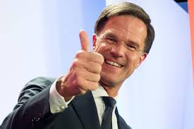
Succes met leren voor het tentamen!

